Slide 1
Leikur og leikföng
Kennaranemi : Heiða Elín Aðalsteinsdóttir

Slide 2
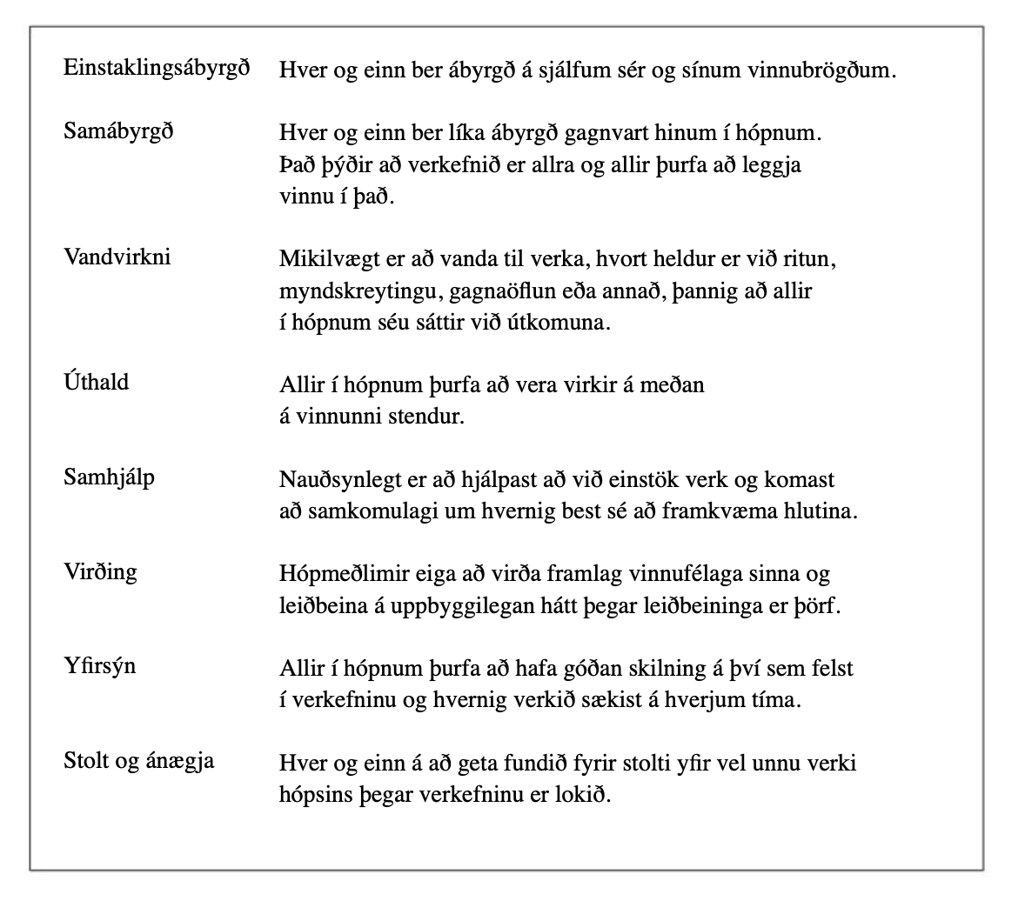

Slide 3
Þróun leiks og leikgerðir
Leikgerð/ Aldur | u.þ.b. eins árs | u.þ.b. þriggja ára | u.þ.b. sex ára | fullorðinn
Hreyfileikur | Skríða í tröppum | Hjóla á þríhjóli | Hjóla á reiðhjóli | Synda/hjóla
Leikur með hlut | Berja á dósir | Marglitar perlur | Byggja kofa | Erfitt púsluspil
Leikur með leikfang | Bangsi | Dúkka, kubbar, bíll | Rafmagnsleikföng; dúkka
Þykjustuleikur | Leika að kassi sé bátur | Leika að persónu sem býr til mat | Mömmuleikur | Leika í leikriti
Regluleikir (íþróttir) |  |  | Einföld kúluspil | Handbolti
Regluleikir með huganum (spil) |  |  | Myndaspil | Spila á spil
Leikur með orðum |  | Bulla | Segja orð sem ríma | Þulur, krossgátur

Slide 4
Umræður
Nemendur fara í 3ja manna hópa
Veljið einn ritara í hópnum til að skrifa niður svörin ykkar
Síðan eigið þið að ræða saman um :
Hvaða þykjustuleiki fóruð þið í sem börn, hvernig voruð þeir, hvað læruðu þið af þessum leikjum ?
Hvaða útileiki fóruð þið í sem börn, hvernig voruð þeir, hvað læruðu þið af þessum leikjum ?
Hvaða regluleiki fóruð þið í sem börn, hvernig voruð þeir, hvað læruðu þið af þessum leikjum ?
Hvaða regluleiki með huganum (spil) fóruð þið í sem börn, hvernig voruð þeir, hvað læruðu þið af þessum leikjum/spilum ?
Hvaða leiki með orðum fóruð þið í sem börn, hvernig voruð þeir, hvað læruðu þið af þessum leikjum ?
Hvaða þululeiki fóruð þið í sem börn, hvernig voruð þeir, hvað læruðu þið af þessum leikjum ?
Hvaða klappleiki fóruð þið í sem börn, hvernig voruð þeir, hvað læruðu þið af þessum leikjum ?

Slide 5
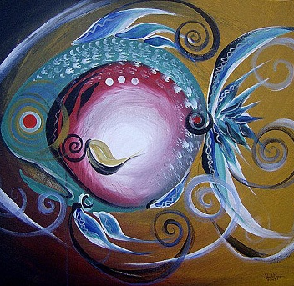
Fagur fiskur í sjó
brettist upp á halanum með rauða kúlu á maganum. Vanda, banda, gættu þinna handa. Vingur, slingur, vara þína fingur. Fetta, bretta, svo skal högg á hendi detta. Höfundur ókunnur

Slide 6
Þrír-Tveir-Einn
Nemendur skrá hjá sér
þrjú atriði
sem þeir lærðu,
tvö atriði
sem þeim þóttu sérlega áhugaverð og
eitt atriði
sem þá langar að vita meira um eða læra betur.
Skila síðan til kennara
Notes:
Þessi atriði má skrá í leiðarbók eða
á miða sem límdir eru á töflu.
Með því að fara yfir svörin með nemendum getur
kennarinn metið kennslustundina og séð hvað í kennslunni mætti bæta eða hafa
með öðrum hætti.

